Slide 1
Hvad taler vi om?
Morten Misfeldt: “Hvad taler vi om når vi taler om it i matematikundervisningen

Slide 2
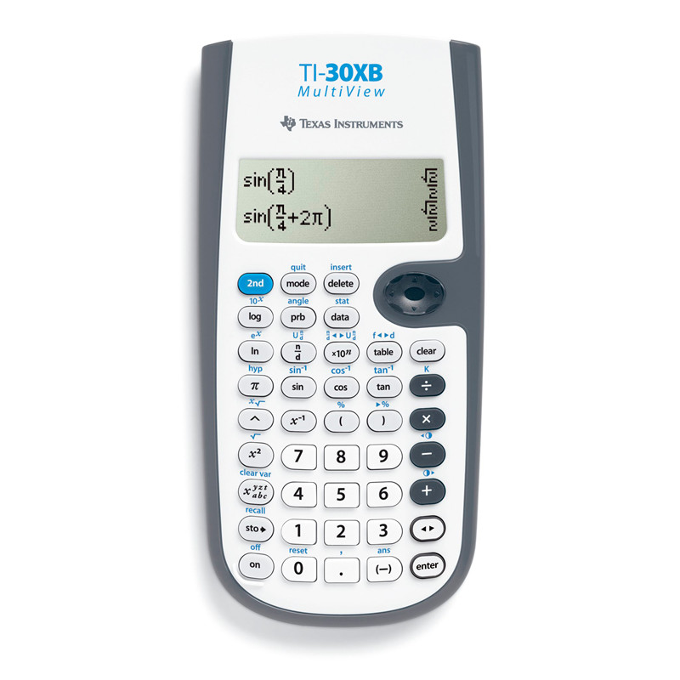
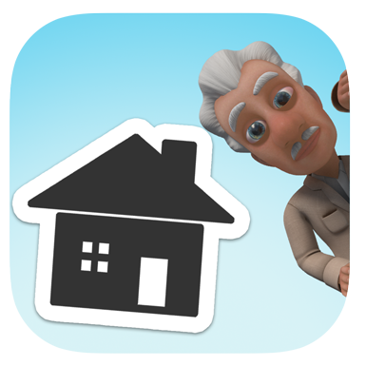
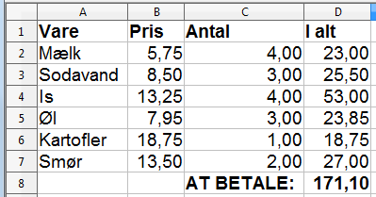
Hvad er digitale værktøjer?
It’s tre formål
It som værktøj
It som medie
It som undervisningsteknologi

Slide 3
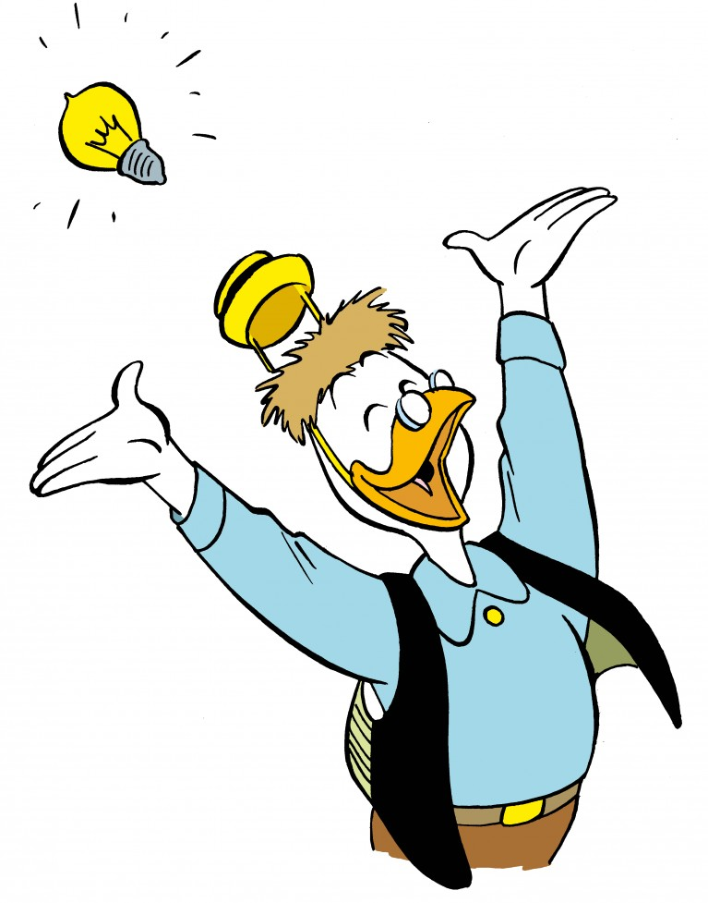
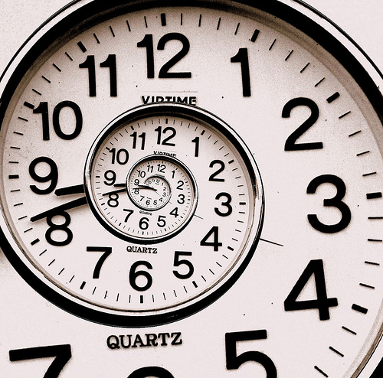
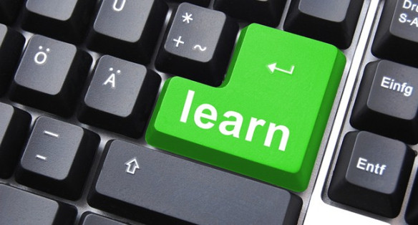
Digitale værktøjer

Slide 4
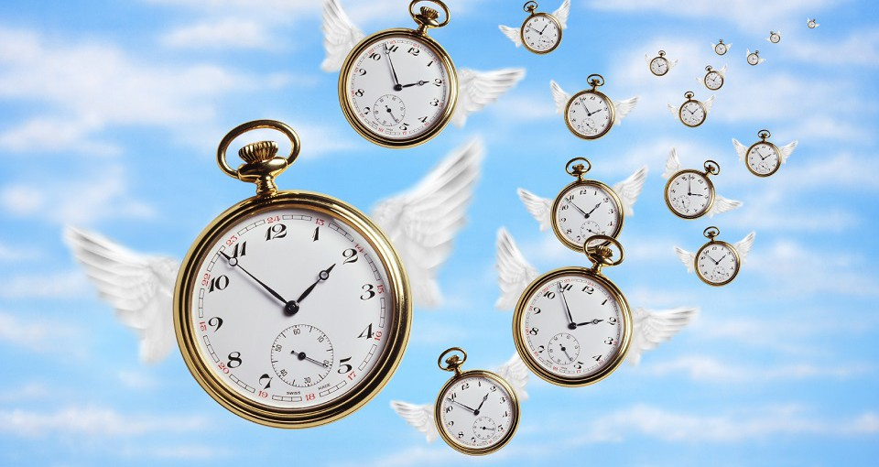
Faldgruber

Slide 5
Hvordan ser du de digitale værktøjer?
Middel
Teknikken driller
Det er da også meget nemmere som vi plejer!
Det har vi ikke tid til
Jeg ved ikke nok om programmerne
Mål
Teknikken driller, men det er et vilkår som så meget andet.
Vi skal skabe en matematikundervisning der afspejler samfundet.
Fælles mål

Slide 6
Diskussionsoplæg i teamet
-Hvilke digitale værktøjer har vi?
-Hvilke digitale medier bruges i matematikundervisningen?
-Hvilke digitale læremidler har vi på skolen?

Slide 7
Gruppearbejde i årgangsteams
Tænk nu på de digitale værktøjer:
-Er der emner vi ikke længere behøver at undervise i, fordi vi har disse værktøjer?
-Skal de digitale værktøjer bruges altid, nogle gange eller aldrig i matematikundervisningen?
-Hvilke ændringer ser du der sker med matematikundervisningen i kraft af de digitale værktøjer.

